Slide 1
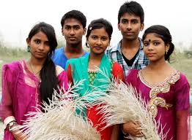
শুভ সকাল !
শিক্ষার্থী বন্ধুরা, তোমরা কেমন আছো?

Slide 2
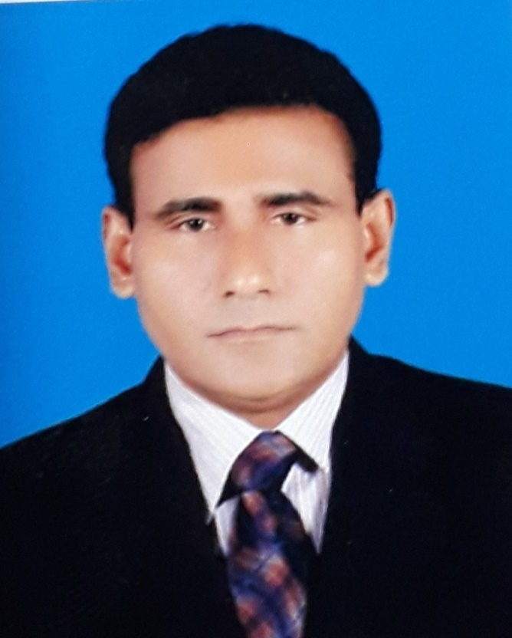
পরিচয়
বিপুলেন্দ্র নাথ চক্রবর্ত্তী
সহকারী শিক্ষক
শৈলকুপা সরকারি প্রাথমিক বিদ্যালয়
ICT4E জেলা অ্যাম্বাসেডর, ঝিনাইদহ।
ইমেইল: bipulendranath1971@gmail.com
মোবাইল: 01715309481
শিক্ষক বাতায়ন আইডি: bipulendranath1971
শ্রেণি: পঞ্চম
বিষয়: প্রাথমিক বিজ্ঞান
অধ্যায়: ৭
পাঠ শিরোনাম: স্বাস্থ্যবিধি
সময়: ৪৫ মিনিট
তারিখ: ০১-০৩-২০২০ খ্রি

Slide 3
পূর্বপাঠ
দলে আলোচনা করে নিচের ছকটি পূরণ কর
রোগের প্রকারভেদ
রোগের নাম
রোগ প্রতিরোধে আমাদের করণীয়
বায়ু বাহিত
সোয়াইন ফ্লু, হাম, গুটিবসন্ত, যক্ষ্মা, ইনফ্লুয়েঞ্জা
হাঁচি-কাশির সময় টিস্যু, রুমাল ও হাত দিয়ে মুখ ঢাকা। চারপাশ পরিচ্ছন্ন রাখা।
ডায়রিয়া, কলেরা, আমাশয়, টাইফয়েড
সুষম খাদ্য গ্রহণ। নিরাপদ পানি ব্যবহার করা। হাত জীবাণুমুক্ত রাখা।
পানি বাহিত
ছোঁয়াচে
ফ্লু, ইবোলা, হাম
শরীরের রোগ প্রতিরোধ ক্ষমতা বৃদ্ধি করা। ঘরে পর্যাপ্ত আলো বাতাসের ব্যবস্থা রাখা।
প্রাণী ও পোকামাকড় বাহিত
জলাতঙ্ক, ম্যালেরিয়া, ডেঙ্গু
বাড়ির আশপাশে পানি জমতে না দেয়া। কৌঁটা, টায়ার, ফুলের টব ইত্যাদি পরিস্কার রাখা।

Slide 4
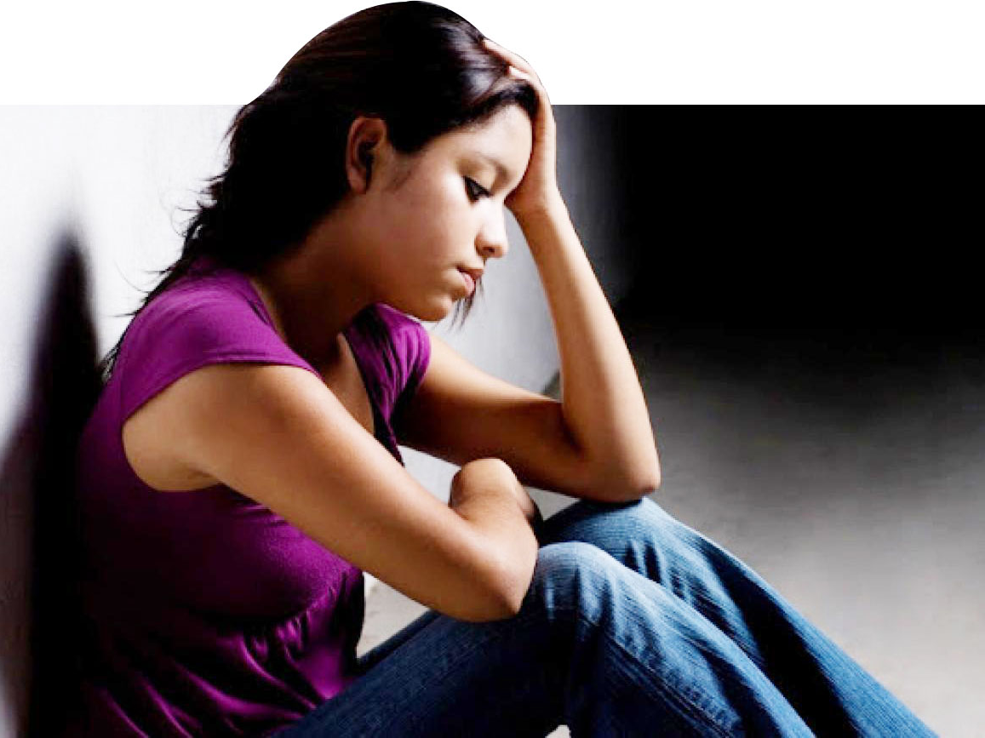
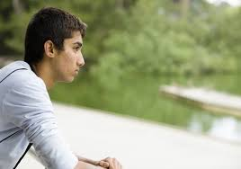
ছবি দুইটি ভালোভাবে লক্ষ্য করো।
তাদের অবস্থা কেমন মনে হচ্ছে?
তাদের মানসিক, আবেগিক ও শারীরিক অবস্থার পরিবর্তন দেখা যাচ্ছে।

Slide 5
আজকের পাঠ
বয়ঃসন্ধি
পাঠ্যাংশ: বয়ঃসন্ধি হলো-------------------পরামর্শ করতে হবে। পৃষ্ঠা ৫০

Slide 6
শিখনফল
এই পাঠ শেষে শিশুরা
৯.৩.১ বয়ঃসন্ধিকালে ছেলে ও মেয়েদের শারীরিক পরিবর্তন ঘটে সে সম্পর্কে বলতে পারবে।
৯.৩.২ বয়ঃসন্ধিকালে নিজের শরীরের পরিবর্তনসমূহ একটি স্বাভাবিক ঘটনা এ বিষয়টি মেনে নিতে পারবে।
৯.৩.৩ বয়ঃসন্ধিকালে কীভাবে নিজের শরীরের যত্ন নিতে হবে তার উপায় বলতে পারবে।

Slide 7
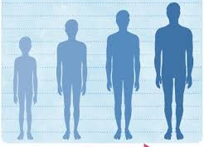
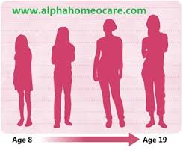
ছবিগুলো ভালোভাবে লক্ষ্য করো।
ছবিগুলো দেখে কী অনুমান করছো?
আমাদের শরীর শিশু অবস্থা থেকে কিশোর অবস্থায় পৌঁছানোর পর্যায়কে কী বলে?
বয়ঃসন্ধি।
এগুলো আমাদের ছোট থেকে বড় হবার বিভিন্ন বয়সের পর্যায়ের ছবি।

Slide 8
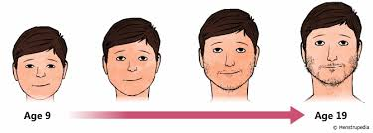
ছেলেদের বয়ঃসন্ধি কত বছর বয়সে শুরু হয়?
ছবিগুলো ভালোভাবে লক্ষ্য করো।
৯ বছর
১৫ বছর
ছেলেদের ৯ থেকে ১৫ বছর বয়সে বয়ঃসন্ধি শুরু হয়।

Slide 9
মেয়েদের বয়ঃসন্ধি কত বছর বয়সে শুরু হয়?
ছবিগুলো লক্ষ্য করো।
৮ বছর
১৩ বছর
মেয়েদের ৮ থেকে ১৩ বছর বয়সে বয়ঃসন্ধি শুরু হয়।

Slide 10
এখন আমরা পাঠসম্পর্কিত একটি দারুণ কার্টুন ভিডিও দেখবো।
https://www.youtube.com/watch?v=Va5szHm1OVU
কার্টুন ভিডিও দেখে কি বুঝতে পেরেছো, তা ধারাবাহিকভাবে বলো।

Slide 11
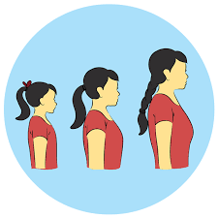
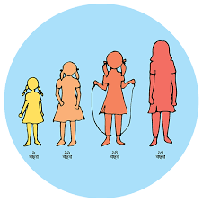
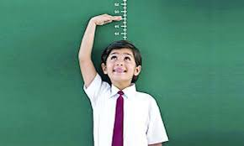
ছবিতে বয়ঃসন্ধিকালে শরীরের কী পরিবর্তন হতে দেখছো?
ছবিগুলো লক্ষ্য করো।
বয়ঃসন্ধিকালে ছেলে বা মেয়ে দ্রুত লম্বা হয়।

Slide 12
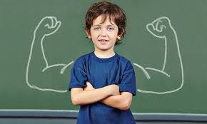
ছবিগুলো লক্ষ্য করো।
বয়ঃসন্ধিকালে শরীরের আর কী পরিবর্তন ঘটে?
বয়ঃসন্ধিকালে ছেলে ও মেয়েদের মাংসপেশী বৃদ্ধি পায়।

Slide 13
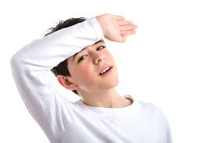
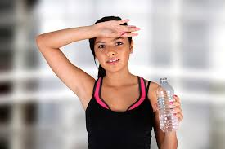
বয়ঃসন্ধিকালে ছেলে ও মেয়েদের শরীরে আর কী কী লক্ষণ দেখা যায়?
ছবিগুলো ভালো করে লক্ষ্য করো।
বয়ঃসন্ধিকালে ছেলে ও মেয়েদের একটু বেশি ঘাম হয় এবং ত্বক তৈলাক্ত হয়।

Slide 14
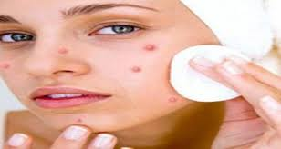
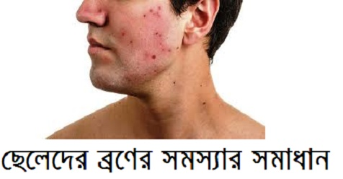
ছবিগুলো ভালোভাবে লক্ষ্য করো।
বয়ঃসন্ধিকালে আর কী সমস্যা দেখা দেয়?
বয়ঃসন্ধিকালে কোনো কোনো ছেলে ও মেয়েদের মুখে ব্রণ উঠতে দেখা যায়।

Slide 15
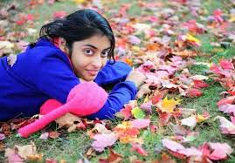
বয়ঃসন্ধিকালে আর কী পরিবর্তন হয়?
ছবি দুইটি ভালোভাবে লক্ষ্য করো।
বয়ঃসন্ধিকালে ছেলে ও মেয়েদের কিছু মানসিক ও আবেগিক পরিবর্তন হয়।

Slide 16
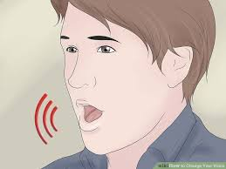
ছবিগুলো ভালোভাবে লক্ষ্য করো।
ছবি দেখে কী অনুমান করছো?
বয়ঃসন্ধিকালে ছেলে ও মেয়েদের গলার স্বরের পরিবর্তন হয়।

Slide 17
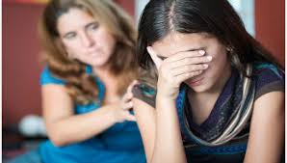
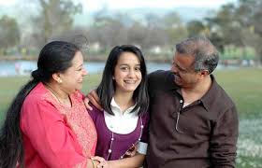
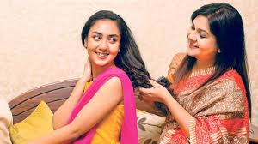
একক কাজ
ছবি দেখে কী অনুমান করছো তা বোর্ডে লেখ?
বয়ঃসন্ধিকালে পিতা/মাতাকে শারীরিক ও মানসিক সমস্যাগুলো খুলে বলতে হবে।

Slide 18
যৌথ কাজ
ছবি দেখে প্রতি দুইজনে বয়ঃসন্ধিকালের সমস্যাগুলো আলোচনা করে তোমার নোটবুকে লেখ। বাবা-মা ও শিক্ষক ছাড়া আপনজন কাদের সাথে আলোচনা করতে হবে?
বয়ঃসন্ধিকালের সমস্যাগুলো আপনজন ও ভাইবোনের সাথে আলোচনা করতে হবে।

Slide 19
দলীয় কাজ
ছেলে ও মেয়েদের পৃথক দুইটি দল গঠন করো এবং দলে আলোচনা করে বয়ঃসন্ধিকালে কী কী করণীয় সেগুলো লেখ।
ছেলেদের দল
পরিস্কার পরিচ্ছন্ন থাকা
পুষ্টিকর খাবার গ্রহণ করা
মা-বাবার সাথে আলোচনা করা
আপন ভাই-বোনের সাথে আলোচনা করা
শিক্ষক-শিক্ষিকার সাথে আলোচনা করা
দুশ্চিন্তাগ্রস্থ না হওয়া
মেয়েদের দল
দুশ্চিন্তাগ্রস্থ না হওয়া
মা-বাবার সাথে আলোচনা করা
আপন ভাই-বোনের সাথে আলোচনা করা
পরিস্কার পরিচ্ছন্ন থাকা
পুষ্টিকর খাবার গ্রহণ করা
শিক্ষক-শিক্ষিকার সাথে আলোচনা করা

Slide 20
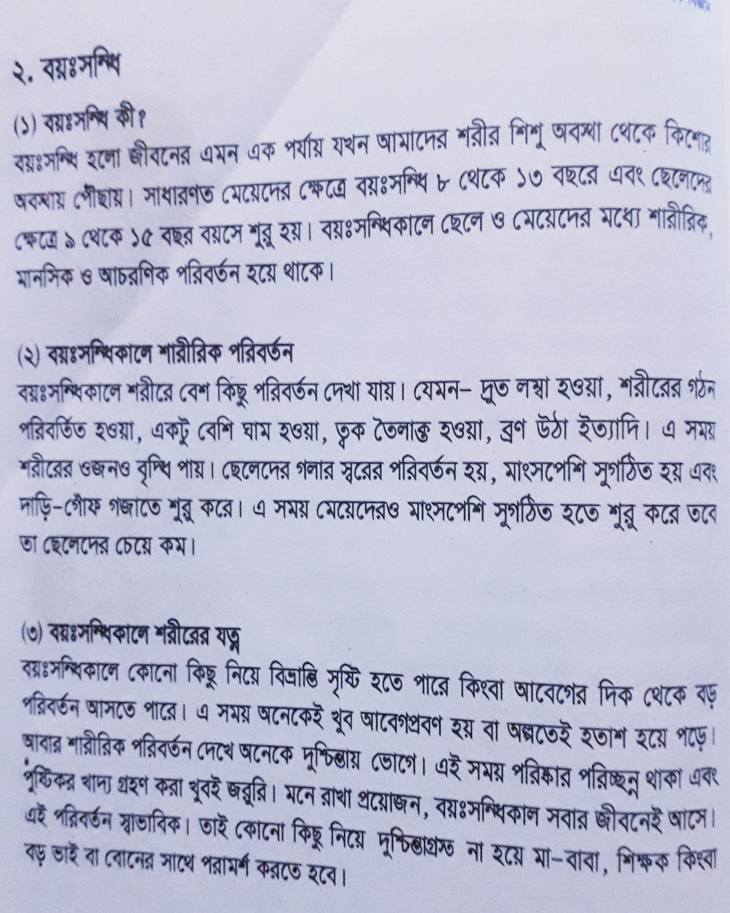
নিরব পাঠ
তোমার প্রাথমিক বিজ্ঞান বইয়ের ৫০ পৃষ্ঠার পাঠ্যাংশটুকু নিরবে পড়।

Slide 21
মূল্যায়ন
নিচের প্রশ্নগুলোর উত্তর লেখ।
১। বয়ঃসন্ধি কী?
২। বয়ঃসন্ধিকালে কী কী শারীরিক পরিবর্তন ঘটে?
৩। বয়ঃসন্ধিকালে কীভাবে নিজের শরীরের যত্ন নিতে হয়?

Slide 22
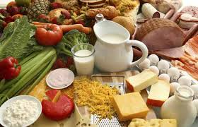
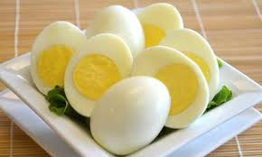
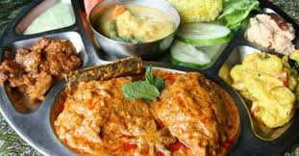
সৃজনশীল কাজ
বাড়িতে তোমার মা-বাবার সাথে বয়ঃসন্ধিকালে কী কী খাবার খেতে হয় তা আলোচনা করে তোমার নোটবুকে লিখে আগামীকাল আমাকে(শিক্ষক/শিক্ষিকা) দেখাবে।

Slide 23
সবাইকে আন্তরিক শুভেচ্ছা ও ধন্যবাদ।

